Slide 1
第8章 系统安全管理
8. 1 用 户
8. 2 权 限 管 理
8. 3 角 色 管 理
8. 4 概要文件和数据字典视图
8. 5 审 计

Slide 2
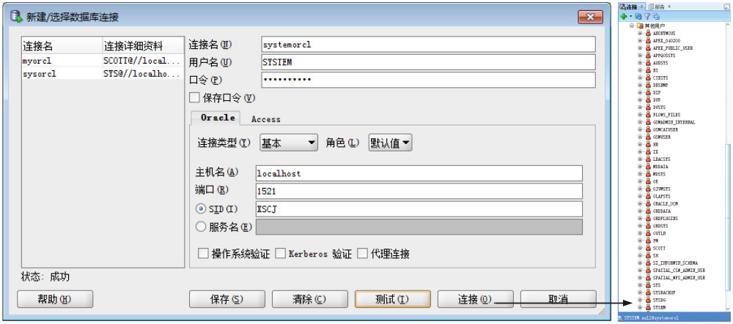
8. 1 用 户
8.1.1 创建用户
1．以界面方式创建用户
（1）启动SQL Developer，使用SYSTEM用户（口令Manager123）连接数据库，打开连接，展开“其他用户”节点，可以看到系统中已存在的用户账户，如图8.1所示。

Slide 3
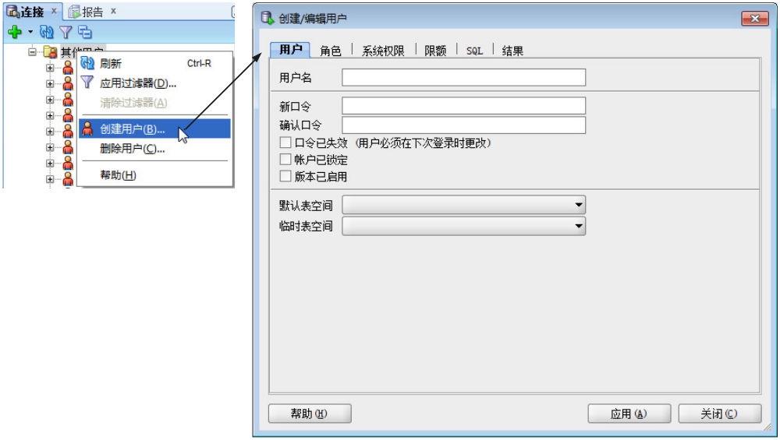
8.1.1 创建用户
（2）右击“其他用户”节点，选择“创建用户”菜单项，出现“创建/编辑用户”对话框，如图8.2所示，该对话框界面包括6个选项页：用户、角色、系统权限、限额、SQL和结果，分别用于设置和管理用户的不同类型信息。

Slide 4
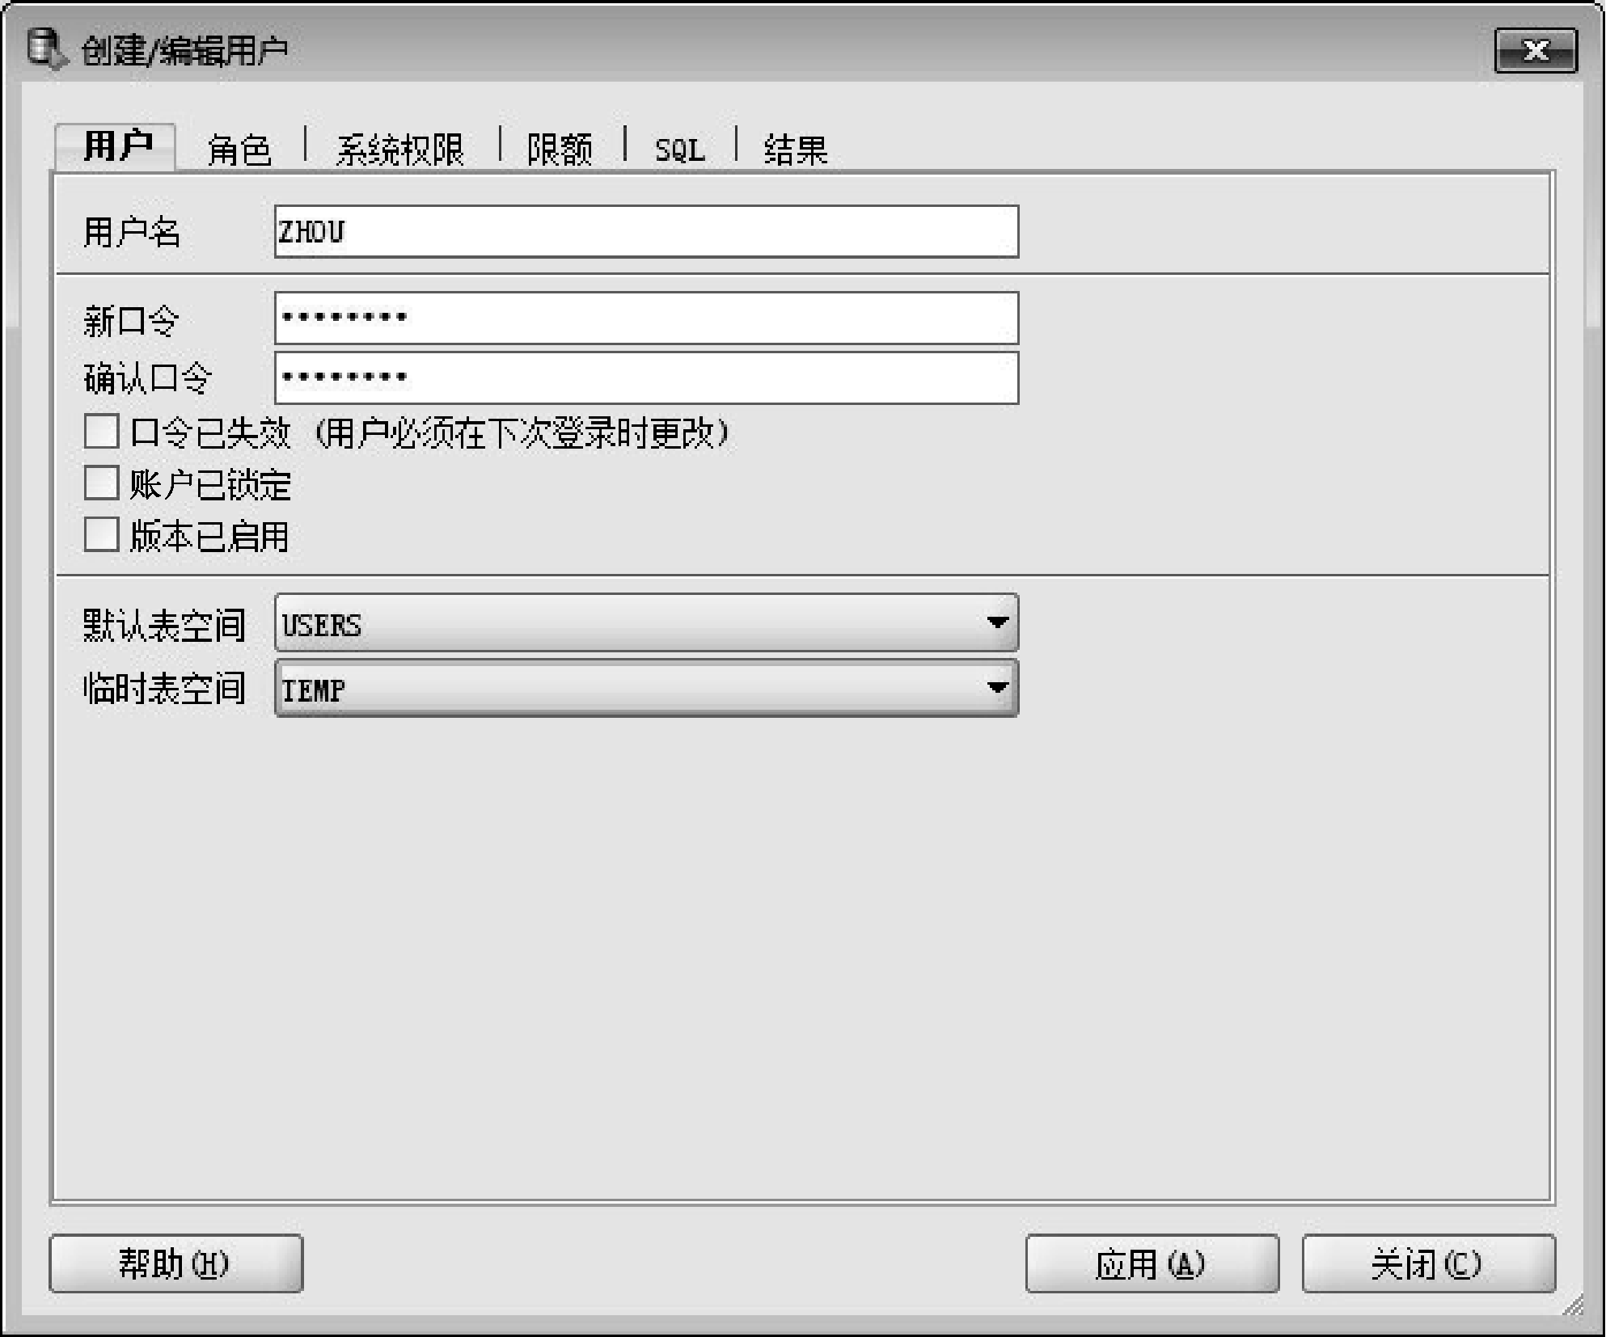
8.1.1 创建用户
（3）设置“用户”选项页，如图8.3所示。

Slide 5
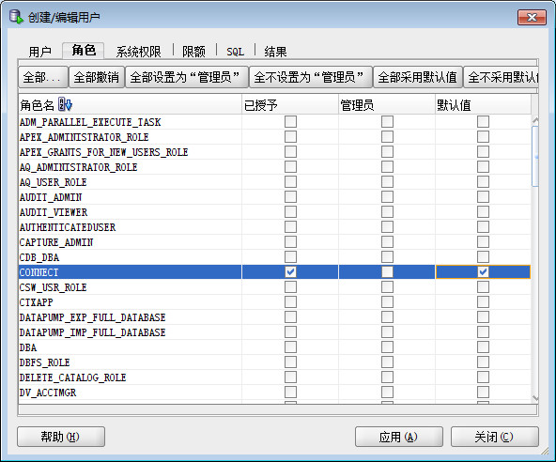
8.1.1 创建用户
（4）设置“角色”选项页，如图8.4所示。

Slide 6
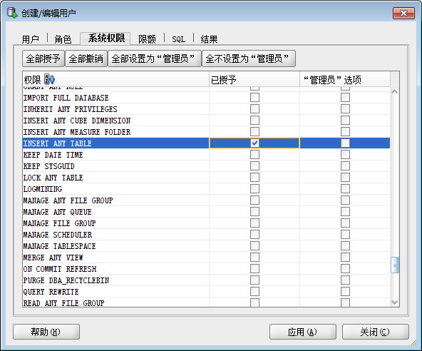
8.1.1 创建用户
（5）设置“系统权限”选项页，如图8.5所示。

Slide 7
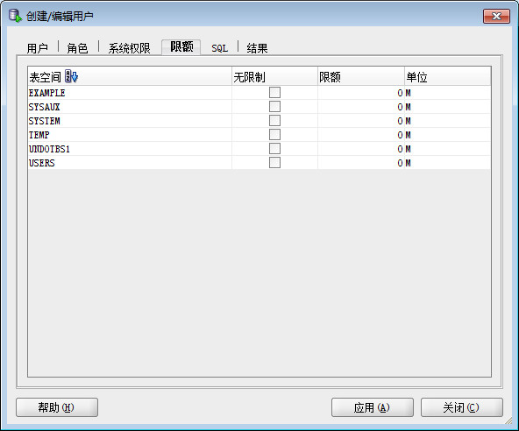
8.1.1 创建用户
（6）设置“限额”选项页，如图8.6所示。

Slide 8
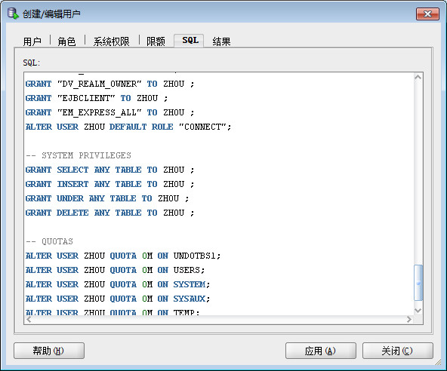
8.1.1 创建用户
（7）至此，新用户的所有信息以及权限都已设置完成，切换到“SQL”选项页，可以查看创建该用户相应的SQL语句，如图8.7所示。

Slide 9
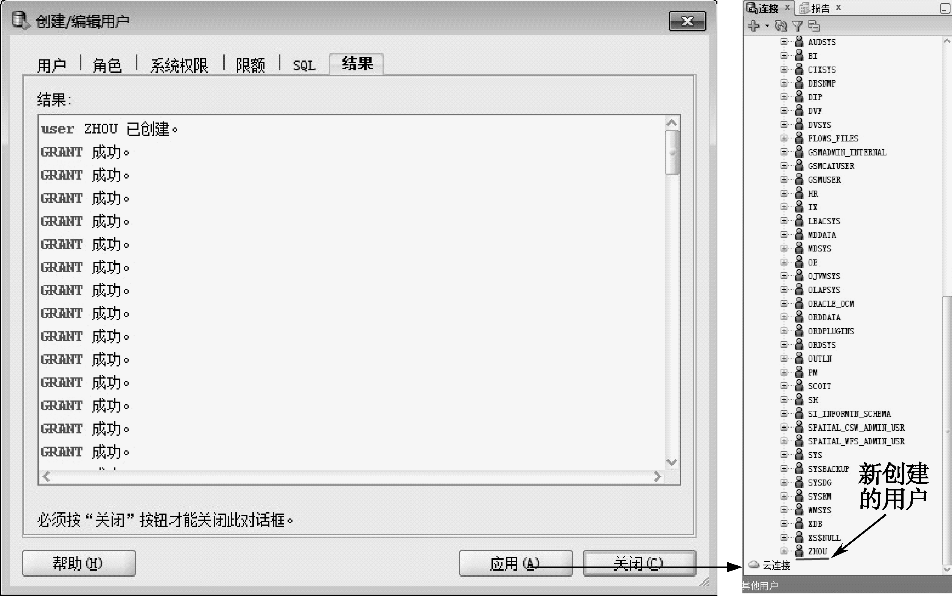
8.1.1 创建用户
（8）最后，单击“应用”按钮，系统创建新用户并自动切换到“结果”选项页显示执行结果，如图8.8所示，完成后单击“关闭”按钮关闭对话框，若操作成功，将在“其他用户”节点下看到新创建的用户ZHOU。

Slide 10
8.1.1 创建用户
2．以命令方式创建用户
也可以使用CREATE USER命令来创建一个新的数据库用户账户，但是创建者必须具有CREATE USER系统权限。语法格式为：
CREATE USER <用户名> /*将要创建的用户名*/
[IDENTIFIED BY {<密码> | EXTERNALLLY |
GLOBALLY AS '<外部名称>' }] /*表明Oracle如何验证用户*/
[DEFAULT TABLESPACE <默认表空间名>] /*标识用户所创建对象的默认表空间*/
[TEMPORARY TABLESPACE <临时表空间名>] /*标识用户的临时段的表空间*/
/*用户规定的表空间存储对象，最多可达到这个定额规定的总尺寸*/
[QUOTA <数字值> K | <数字值> M | UNLIMTED ON <表空间名>]
[PROFILE <概要文件名>] /*将指定的概要文件分配给用户*/
[PASSWORD EXPIRE]
[ACCOUNT {LOCK | NULOCK}] /*账户是否锁定*/

Slide 11
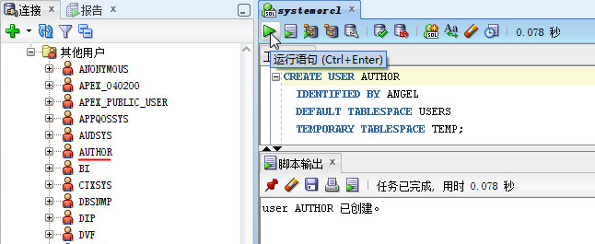
8.1.1 创建用户
【例8.1】 创建一个名称为AUTHOR的用户，口令为ANGEL，默认表空间为USERS，临时表空间为TEMP。没有定额，使用默认概要文件。
CREATE USER AUTHOR
IDENTIFIED BY ANGEL
DEFAULT TABLESPACE USERS
TEMPORARY TABLESPACE TEMP;
运行结果如图8.9所示。

Slide 12
8.1.2 管理用户
1．修改用户
使用ALTER USER语句可以对用户信息进行修改，但是执行者必须具有ALTER USER权限。语法格式为：
ALTER USER <用户名>
[IDENTIFIED BY {<密码> | EXTERNALLLY |
GLOBALLY AS '<外部名称>' }]
[DEFAULT TABLESPACE <默认表空间名>]
[TEMPORARY TABLESPACE <临时表空间名>]
[QUOTA <数字值> K | <数字值> M | UNLIMTED ON <表空间名>]
[PROFILE <概要文件名>]
[PASSWORD EXPIRE]
[ACCOUNT {LOCK | NULOCK}]
在ALTER USER语句中，IDENTIFIED GLOBALLY AS表明用户必须通过LDAP V3兼容目录服务（如Oracle Internet Directory）验证。
【例8.2】 修改用户AUTHOR，使该用户的密码失效，使用户登录数据库前修改口令。
ALTER USER AUTHOR
PASSWORD EXPIRE;

Slide 13
8.1.2 管理用户
2．删除用户
删除用户可以使用DROP USER语句，但是执行者必须具有DROP USER权限。语法格式为：
DROP USER <用户名> [CASCADE];
如果使用CASCADE选项，则删除用户时将删除该用户模式中的所有对象。如果用户拥有对象，则删除用户时若不使用CASCADE选项系统将给出错误信息。例如，要删除用户AUTHOR，使用以下语句：
DROP USER AUTHOR CASCADE;

Slide 14
8. 2 权 限 管 理
8.2.1 权限概述
（1）系统权限
该权限是指在系统级控制数据库的存取和使用的机制，即执行某种SQL语句的能力。例如，启动、停止数据库，修改数据库参数，连接到数据库，以及创建、删除、更改模式对象（如表、视图、索引、过程等）等权限。系统权限是针对用户而设置的，用户必须被授予相应的系统权限才可以连接到数据库中进行相应的操作。

Slide 15
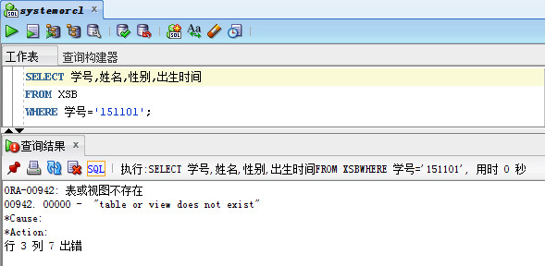
8.2.1 权限概述
（2）对象权限
该权限是指在对象级控制数据库的存取和使用的机制，即访问其他用户模式对象的能力。例如，用户可以存取哪个用户模式中的哪个对象，能对该对象进行查询、插入、更新操作等。对象权限一般是针对用户模式对象的。对象权限是用户之间的表、视图等模式对象的相互存取权限。例如，以用户“SCOTT”登录到数据库，可以查询该用户模式中的表XSB，但是如果以用户“SYSTEM”登录数据库则不可以查询表XSB，因为表XSB不属于SYSTEM用户，并且SYSTEM用户没有被授予查询XSB表的权限，如图8.10所示。

Slide 16
8.2.2 系统权限管理
1．系统权限的分类
Oracle 12c提供了多种系统权限，每一种分别能使用户进行某种或某一类系统级的数据库操作。数据字典视图SYSTEM_PRIVILEGE_MAP中包括了Oracle数据库中的所有系统权限，通过查询该视图可以了解系统权限的信息，如下所示：
SELECT COUNT(*)
FROM SYSTEM_PRIVILEGE_MAP;
输出结果为237，可见Oracle 12c的系统权限有237个。
（1）数据库维护权限
对于数据库管理员，需要创建表空间、修改数据库结构、创建用户、修改用户权限等进行数据库维护的操作。表8.1中列出了这些操作的权限及功能。

Slide 17
8.2.2 系统权限管理
（2）数据库模式对象权限
对数据库开发人员而言，只需要了解操作数据库对象的权限，如创建表、创建视图等权限。表8.2列出了部分权限及功能。
系 统 权 限 | 功 能
CREATE CLUSTER | 在自己模式中创建聚簇
DROP CLUSTE | 删除自己模式中的聚簇
CREATE PROCEDURE | 在自己模式中创建存储过程
DROP PROCEDURE | 删除自己模式中的存储过程
CREATE DATABASE LINK | 创建数据库连接权限，通过数据库连接允许用户存取远程的数据库
DROP DATABASE LINK | 删除数据库连接
CREATE SYNONYM | 创建私有同义词
DROP SYNONYM | 删除同义词
CREATE SEQUENCE | 创建开发者所需要的序列
CREATE TIGER | 创建触发器
DROP TRIGGER | 删除触发器
CREATE TABLE | 创建表
DROP TABLE | 删除表
CREATE VIEW | 创建视图
DROP VIEW | 删除视图
CREATE TYPE | 创建对象类型

Slide 18
8.2.2 系统权限管理
（3）ANY权限
系统权限中还有一种权限是ANY，具有ANY权限表示可以在任何用户模式中进行操作。例如，具有CREATE ANY TABLE系统权限的用户可以在任何用户模式中创建表。与此相对应，不具有ANY权限表示只能在自己的模式中进行操作。一般情况下，应该给数据库管理员授予ANY权限，以便其管理所有用户的模式对象。但不应该将ANY权限授予普通用户，以防其影响其他用户的工作。表8.3列出了这些ANY权限及功能。

Slide 19
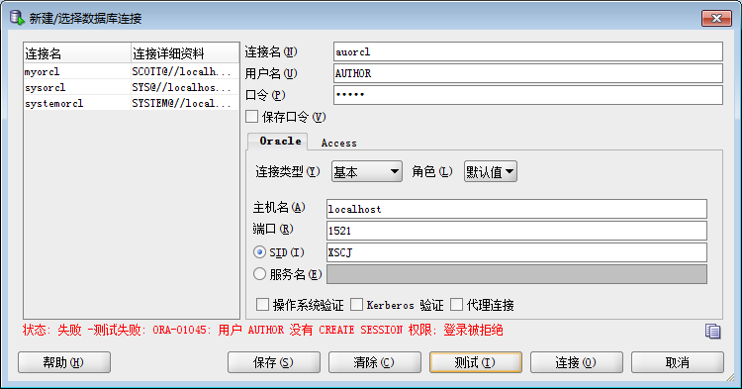
8.2.2 系统权限管理
2．系统权限的授予
系统权限的授予使用GRANT语句，语法格式为：
GRANT <系统权限名> TO {PUBLIC | <角色名> | <用户名> [,…n]}
[ WITH ADMIN OPTION]
其中， PUBLIC是Oracle中的公共用户组，如果将权限授予PUBLIC，则意味着数据库中的所有用户都将拥有该权限。
【例8.3】 授予用户AUTHOR连接数据库的权限。
创建用户AUTHOR后该用户没有任何权限，使用该用户连接数据库将会出现错误，如图8.11所示。

Slide 20
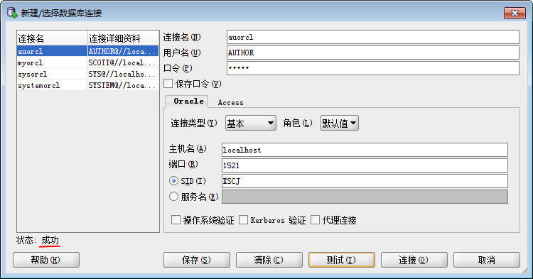
8.2.2 系统权限管理
使用SYSTEM用户连接数据库，执行如下语句：
GRANT CREATE SESSION TO AUTHOR;
之后再使用AUTHOR用户连接数据库，结果如图8.12所示。

Slide 21
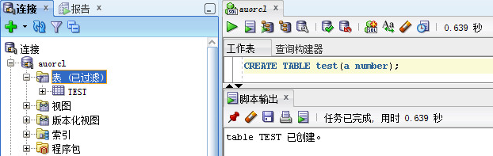
8.2.2 系统权限管理
【例8.4】 授予用户AUTHOR在任何用户模式下创建表和视图的权限，并允许用户AUTHOR将这些权限授予给其他用户。
GRANT CREATE ANY TABLE, CREATE ANY VIEW
TO AUTHOR
WITH ADMIN OPTION;
具有CREATE ANY TABLE权限的用户AUTHOR可以创建表，如图8.13所示。

Slide 22

8.2.2 系统权限管理
如果需要了解当前用户所具有的系统权限，可以查询数据字典USER_SYS_PRIVS、ROLE_SYS_PRIVS，如图8.14所示。

Slide 23
8.2.2 系统权限管理
3．系统权限的收回
数据库管理员或者具有向其他用户授权的用户可以使用REVOKE语句将已经授予的系统权限收回，语法格式为：
REVOKE <系统权限名> FROM {PUBLIC | <角色名> | <用户名> [,…n]};
例如，使用SYSTEM用户登录，以下语句可以收回用户AUTHOR的CREATE ANY VIEW权限：
REVOKE CREATE ANY VIEW FROM AUTHOR;
用户的系统权限被收回后，相应的传递权限也同时被收回，但已经经过传递并获得权限的用户不受影响。

Slide 24
8.2.3 对象权限管理
1．对象权限的分类
Oracle 12c方案对象有下列9种权限。
（1）SELECT：读取表、视图、序列中的行。
（2）UPDATE：更新表、视图和序列中的行。
（3）DELETE：删除表、视图中的数据。
（4）INSERT：向表和视图中插入数据。
（5）EXECUTE：执行类型、函数、包和过程。
（6）READ：读取数据字典中的数据。
（7）INDEX：生成索引。
（8）PEFERENCES：生成外键。
（9）ALTER：修改表、序列、同义词中的结构。

Slide 25
8.2.3 对象权限管理
2．对象权限的授予
授予对象权限也使用GRANT语句，语法格式为：
GRANT {<对象权限名> | ALL [PRIVILEGE] [(<列名> [,…n])]}
ON [用户方案名.] <对象权限名> TO {PUBLIC | <角色名> | <用户名> [,…n]}
[WITH GRANT OPTION];
其中，关键字ALL表示授予该对象全部的对象权限。
【例8.5】 将SYSTEM方案下XSB表的查询、添加、修改和删除数据的权限赋予用户AUTHOR。
使用SYSTEM用户连接数据库，执行如下语句：
GRANT SELECT, INSERT, UPDATE, DELETE
ON XSB
TO AUTHOR;
然后使用AUTHOR连接数据库，使用SELECT语句查询XSB表。

Slide 26
8.2.3 对象权限管理
3．对象权限的收回
收回对象权限也使用REVOKE语句，语法格式为：
REVOKE {<对象权限名>| ALL [PRIVILEGE] [(<列名> [,…n])]}
ON [用户方案名.] <对象权限名> TO {PUBLIC | <角色名> | <用户名> [,…n]}
[CASCADE CONSTRAINTS];
其中，CASCADE CONSTRAINTS选项表示在收回对象权限时，同时删除利用REFERENCES对象权限在该对象上定义的参照完整性约束。
【例8.6】 收回用户AUTHOR查询XSB表的权限。
REVOKE SELECT
ON XSB
FROM AUTHOR;

Slide 27
8.2.4 安全特性
1．表安全
在表和视图上赋予DELETE、INSERT、SELECT和UPDATE权限可进行查询和操作表数据。可以限制INSERT权限到表的特定的列，而所有其他列都接受NULL或者默认值。使用可选的UPDATE，用户能够更新特定列的值。
2．视图安全
要创建视图，必须满足下面两个条件：
● 授予CREATE VIEW系统权限或者CREATE ANY VIEW系统权限。
● 显式授予SELECT、INSERT、UPDATE和DELETE对象权限，或者显式授予SELECT ANY TABLE、INSERT ANY TABLE、UPDATE ANY TABLE、DELETE ANY TABLE系统权限。
为了其他用户能够访问视图，可以通过WITH GRANT OPTION子句或者使用WITH ADMIN OPTION子句授予适当的系统权限。以下两点可以增加表的安全层次，包括列层和基于值的安全性。
● 视图访问基表所选择的列的数据。
● 在定义视图时，使用WHERE子句控制基表的部分数据。

Slide 28
8.2.4 安全特性
3．过程安全
（1）过程对象
具有某个过程的EXECUTE对象权限的用户可以执行该过程，也可以编译引用该过程的程序单元。过程调用时不会检查权限。具有EXECUTE ANY PROCEDURE系统权限的用户可以执行数据库中的任何过程。当用户需要创建过程时，必须拥有CREATE PROCEDURE系统权限或CREATE ANY PROCEDURE系统权限。当需要修改过程时，需要ALTER ANY PROCEDURE系统权限。
（2）包对象
拥有包的EXECUTE对象权限的用户，可以执行包中的任何公共过程和函数，能够访问和修改任何公共包变量的值。对于包不能授予EXECUTE权限，当为数据库应用开发过程、函数和包时，要考虑建立安全性。

Slide 29
8.2.4 安全特性
4．类型安全
（1）命名类型的系统权限。Oracle 12c为命名类型（对象类型、VARRAY和嵌套表）定义了系统权限，如表8.4所示。
权 限 | 说 明
CREATE TYPE | 在用户自己的模式中创建命名类型
CREATE ANY TYPE | 在所有的模式中创建命名类型
ALTER ANY TABLE | 修改任何模式中的命名类型
DROP ANY TABLE | 删除任何模式中的命名类型
EXECUTE ANY TYPE | 使用和参考任何模式中的命名类型

Slide 30
8.2.4 安全特性
（2）对象权限。如果在命名类型上存在EXECUTE权限，那么用户可以使用命名类型完成定义表、在关系包中定义列及声明命名类型的变量和类型。
（3）创建类型和表权限。
（4）类型访问和对象访问的权限。在列层和表层上的DML命令权限，可以应用到对象列和行对象上。

Slide 31
8. 3 角 色 管 理
8.3.1 角色概述
1．安全应用角色
DBA可以授予安全应用角色运行给定数据库应用时所有必要的权限。然后将该安全应用角色授予其他角色或者用户，应用可以包含几个不同的角色，每个角色都包含不同的权限集合。
2．用户自定义角色
DBA可以为数据库用户组创建用户自定义的角色，赋予一般的权限需要。
3．数据库角色的权限
（1）角色可以被授予系统和方案对象权限。
（2）角色被授予其他角色。
（3）任何角色可以被授予任何数据库对象。
（4）授予用户的角色，在给定的时间里，要么启用，要么禁用。

Slide 32
8.3.1 角色概述
4．角色和用户的安全域
每个角色和用户都包含自己唯一的安全域，角色的安全域包括授予角色的权限。用户安全域包括对应方案中的所有方案对象的权限、授予用户的权限和授予当前起用的用户的角色的权限。用户安全域同样包含授予用户组PUBLIC的权限和角色。

Slide 33
8.3.1 角色概述
5．预定义角色
Oracle系统在安装完成后就有整套的用于系统管理的角色，这些角色称为预定义角色。常见的预定义角色及权限说明如表8.5所示。
角 色 名 | 权 限 说 明
CONNECT | ALTER SESSION, CREATE CLUSTER, CREATE DATABASE LINK, CREATE SEQUENCE, CREATE SESSION, CREATE SYNONYM, CREATE VIEW CREATE TABLE
RESOURCE | CREATE CLUSTER, CREATE INDEXTYPE, CREATE OPERATOR, CREATE PROCEDURE, CREATE SEQUENCE, CREATE TABLECREATE TRIGGER, CREATE TYPE
DBA | 拥有所有权限
EXP_FULL_DATABASE | SELECT ANY TABLE, BACKUP ANY TABLE, EXECUTE ANY PROCEDURE, EXECUTE ANY TYPE, ADMINISTER RESOURCE MANAGER 在SYS.INCVID、SYSINCFIL和SYS.INCEXP表中有INSERT、DELETE和UPDATE权限; EXECUTE_CATALOG-ROLE, SELECT_CATALOG_ROLE
IMP_FULL_DATABASE | 执行全数据库导出所需要的权限，包括系统权限列表（用DBA_SYS_PRIVS）和下面角色：EXECUTE_CATALOG_ROLE, SELECT_CATALOG_ROLE
DELETE_CATALOG_ROLE | 删除权限
EXECUTE_CATALOG_ROLE | 在所有目录中有EXECUTE权限（见HS_ADMIN_ROLE）
SELECT_CATALOG_ROLE | 在所有表和视图中有SELECT权限（见HS_ADMIN_ROLE）

Slide 34
8.3.2 创建用户角色
用CREATE ROLE语句可以在数据库中创建角色，语法格式为：
CREATE ROLE <角色名>
[NOT IDENTIFIED]
[IDENTIFIED {BY <密码>∣EXTERNALLY∣GLOBALLY}];
其中，NOT IDENTIFIED选项表示该角色由数据库授权，不需要口令使它生效。
IDENTIFIED表示在用SET ROLE语句使该角色生效之前必须由指定的方法来授权一个用户。
（1）BY：创建一个局部角色，在使角色生效之前，用户必须指定密码。密码只能是数据库字符集中的单字节字符。
（2）EXTERNALLY：创建一个外部角色。在使角色生效之前，必须由外部服务（如操作系统）来授权用户。
（3）GLOBALLY：创建一个全局角色。在利用SET ROLE语句使角色生效前或在登录时，用户必须由企业目录服务授权使用该角色。

Slide 35
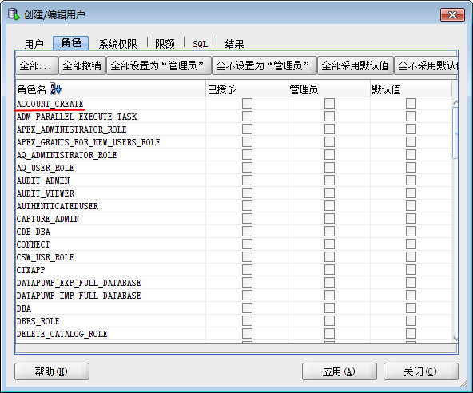
8.3.2 创建用户角色
【例8.7】 创建一个新的角色ACCOUNT_CREATE，不设置密码。
CREATE ROLE ACCOUNT_CREATE;
执行后可在“创建/编辑用户”对话框的“角色”选项页列表中看到新创建的角色，如图8.15所示。

Slide 36
8.3.3 管理用户角色
1．修改角色
使用ALTER ROLE语句可以修改角色的定义，语法格式为：
ALTER ROLE <角色名>
[ NOT IDENTIFIED ]
[ IDENTIFIED {BY <密码>∣EXTERNALLY∣GLOBALLY} ];
ALTER ROLE语句中的选项含义与CREATE ROLE语句中的相同。
2．给角色授予和取消权限
用CREATE ROLE语句创建新角色时，最初权限是空的，这时可以使用GRANT语句给角色授予权限，同时可以使用REVOKE语句取消角色的权限。
【例8.8】 给角色ACCOUNT_CREATE授予在任何模式中创建表和视图的权限。
GRANT CREATE ANY TABLE, CREATE ANY VIEW
TO ACCOUNT_CREATE;
【例8.9】 取消角色ACCOUNT_CREATE的CREATE ANY VIEW权限。
REVOKE CREATE ANY VIEW
FROM ACCOUNT_CREATE;

Slide 37
8.3.3 管理用户角色
3．将角色授予用户
将角色授予用户才能发挥角色的作用，角色授予给用户以后，用户将立即拥有该角色所拥有的权限。将角色授予用户也使用GRANT语句，语法格式为：
GRANT <角色名> [,…n]
TO {<用户名> | <角色名> | PUBLIC}
[WITH ADMIN OPTION];
其中，也可以将角色授予其他角色或PUBLIC公共用户组，WITH GRANT OPTION选项表示用户可以将这些权限授予其他用户。
【例8.10】 将角色ACCOUNT_CREATE授予用户AUTHOR。
GRANT ACCOUNT_CREATE
TO AUTHOR;

Slide 38
8.3.3 管理用户角色
4．启用和禁用角色
可以使用SET ROLE语句为数据库用户的会话启用或禁用角色，语法格式为：
SET ROLE
{ <角色名> [ IDENTIFIED BY <密码> ][,…n]
| ALL [ EXCEPT <角色名> [,…n ] ]
| NONE
} ;
其中，IDENTIFIED BY子句用于为该角色指定密码，使用ALL选项表示将启用用户被授予的所有角色，
5．收回用户的角色
从用户手中收回已经授予的角色也使用REVOKE语句，语法格式为：
REVOKE <角色名>[,…n]
FROM {<用户名> | <角色名> | PUBLIC}
PUBLIC表示公共用户组。

Slide 39
8. 4 概要文件和数据字典视图
8.4.1 创建概要文件
使用CREATE PROFILE命令创建概要文件时，操作者必须有CREATE PROFILE的系统权限，语法格式为：
CREATE PROFILE <概要文件名> LIMIT
<限制参数>∣<口令参数>

Slide 40
8.4.1 创建概要文件
说明：
（1）<限制参数>：使用表达式对一个用户指定资源限制的参数，语法格式为：
<限制参数>::=
[ SESSIONS_PER_USER <数字数>∣UNLIMITED∣DEFAULT ]
/*限制一个用户并发会话个数，UNLIMITED表示无限制，DEFAULY表示默认值，下同*/
[ CPU_PER_SESSION <数字数>∣UNLIMITED∣DEFAULT]
/*限制一次会话的CPU时间，以秒/100为单位*/
[ CPU_PER_CALL <数字数>∣UNLIMITED∣DEFAULT]
/*限制一次调用的CPU时间，以秒/100为单位*/
[ CONNECT_TIME <数字数>∣UNLIMITED∣DEFAULT]
/*一次会话持续的时间，以分钟为单位*/
[ IDLE_TIME <数字数>∣UNLIMITED∣DEFAULT ]
/*限制一次会话期间的连续不活动时间，以分钟为单位*/
[ LOGICAL_READS_PER_SESSION <数字数>∣UNLIMITED∣DEFAULT ]
/*规定一次会话中读取数据块的数目，包括从内存和磁盘中读取的块数*/
[ LOGICAL_READS_PER_CALL <数字数>∣UNLIMITED∣DEFAULT ]
/*规定处理一个SQL语句一次调用所读的数据块的数目*/
[ COMPOSITE_LIMT <数字数>∣UNLIMITED∣DEFAULT ]
/*规定一次会话的资源开销，以服务单位表示该参数值*/
[ PRIVATE_SGA <数字数>{ K∣M }∣UNLIMITED∣DEFAULT ]
/*规定一次会话在系统全局取（SGA）的共享池可分配的私有空间的
数目，以字节表示。可以使用K或M来表示千字节或兆字节*/

Slide 41
8.4.1 创建概要文件
（2）<口令参数>：语法格式如下。
[ FAILED_LOGIN__ATTEMPTS <表达式>∣UNLIMITED∣DEFAULT ]
/*在锁定用户账户之前登录用户账户的失败次数*/
[ PASSWORD_LIFE_TIME <表达式>∣UNLIMITED∣DEFAULT ]
/*限制同一口令可用于验证的天数*/
[ PASSWORD_REUSE_TIME <表达式>∣UNLIMITED∣DEFAULT ]
/*规定口令不被重复使用的天数*/
[ PASSWORD_REUSE_MAX <表达式>∣UNLIMITED∣DEFAULT ]
/*规定当前口令被重新使用前需要更改口令的次数，如果PASSWORD_REUSE_TIME
设置为一个整数值，则应设置为UNLIMITED*/
[ PASSWORD_LOOK_TIME <表达式>∣UNLIMITED∣DEFAULT ]
/*指定次数的登录失败而引起的账户封锁的天数*/
[ PASSWORD_GRACE_TIME <表达式>∣UNLIMITED∣DEFAULT ]
/*在登录依然被允许但已开始发出警告之后的天数*/
[ PASSWORD_VERIFY_FUNCTION <function>∣NULL∣DEFAULT ]
/*允许PL/SQL的口令校验脚本作为CREATE PROFILE语句的参数*/
/*< function>表示口令复杂性校验程序的名字。NULL表示没有口令校验功能*/

Slide 42
8.4.1 创建概要文件
【例8.11】 创建一个LIMITED_PROFILE概要文件，把它提供给用户AUTHOR使用。
创建概要文件：
CREATE PROFILE LIMITED_PROFILE LIMIT
FAILED_LOGIN_ATTEMPTS 5
PASSWORD_LOCK_TIME 10;
修改用户AUTHOR：
ALTER USER AUTHOR
PROFILE LIMITED_PROFILE;
如果连续五次与AUTHOR账户的连接失败，该账户将自动由Oracle锁定。

Slide 43
8.4.2 修改概要文件
使用ALTER PROFILE语句修改概要文件，语法格式为：
ALTER PROFILE <概要文件名> LIMIT
<限制参数>∣<口令参数>
【例8.12】 强制LIMITED_PROFILE概要文件的用户每10天改变一次口令。
ALTER PROFILE LIMITED_PROFILE LIMIT
PASSWORD_LIFE_TIME 10;
命令修改了LIMITED_PROFILE概要文件，PASSWORD_LIFE_TIME设为10，因此使用这个概要文件的用户在10天后口令就会过期。
【例8.13】 设置PASSWORD_GRACE_TIME为10天。
ALTER PROFILE LIMITED_PROFILE LIMIT
PASSWORD_GRACE_TIME 10;
为过期口令设定宽限期为10天，若10天过后还未修改口令，账户就会过期。如果要删除概要文件，使用DROP PROFILE语句，语法格式为：
DROP PROFILE <概要文件名>;

Slide 44
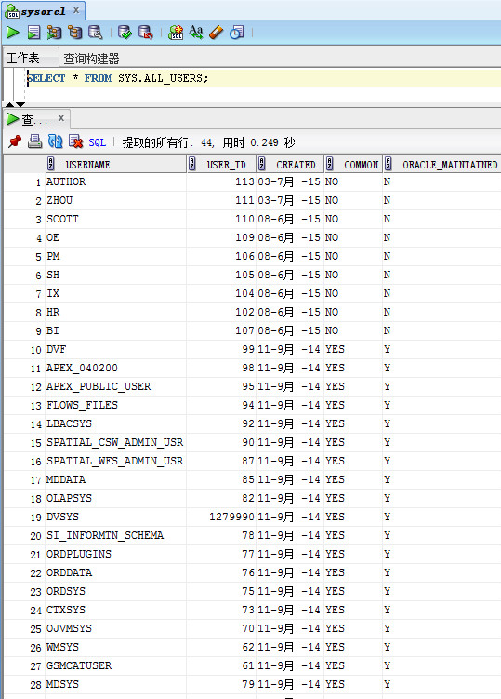
8.4.3 数据字典视图
（1）ALL_USERS视图：当前用户可以看见的所有用户。
以SYS用户连接数据库，输入下列命令：
SELECT * FROM SYS.ALL_USERS;
执行结果如图8.16所示。

Slide 45
8.4.3 数据字典视图
（2）DBA_USERS视图：查看数据库中所有的用户信息。
（3）USER_USERS视图：当前正在使用数据库的用户信息。
（4）DBA_TS_QUOTAS视图：用户的表空间限额情况。
（5）USER_PASSWORD_LIMITS视图：分配给该用户的口令配置文件参数。
（6）USER_RESOURCE_LIMITS视图：当前用户的资源限制。
（7）V$SESSION视图：每个当前会话的会话信息。
（8）V$SESSTAT视图：用户会话的统计数据。
（9）DBA_ROLES视图：当前数据库中存在的所有角色。
（10）SESSION_ROLES视图：用户当前启用的角色。
（11）DBA_ROLE_PRIVS视图：授予给用户（或角色）的角色，也就是用户（或角色）与角色之间的授予关系。

Slide 46
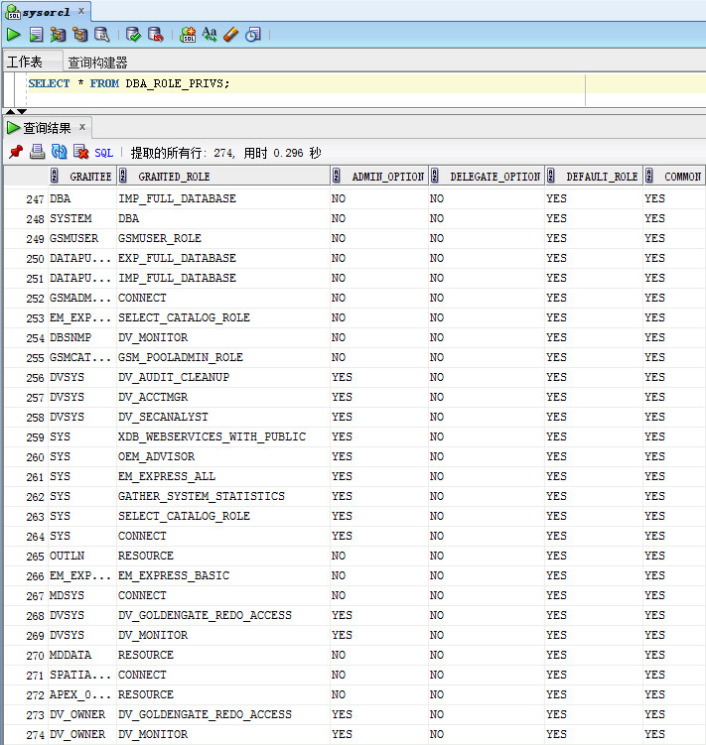
8.4.3 数据字典视图
使用如下SQL语句查看：
SELECT * FROM DBA_ROLE_PRIVS;
执行结果如图8.17所示。

Slide 47
8.4.3 数据字典视图
（12）USER_ROLE_PRIVS视图：授予当前角色的系统权限。
（13）DBA_SYS_PRIVS视图：授予用户或角色的系统权限。
（14）USER_SYS_PRIVS视图：授予当前用户的系统权限。
（15）SESSION_PRIVS视图：用户当前启用的权限。
（16）ALL_COL_PRIVS视图：当前用户或PUBLIC用户组是其所有者、授予者或者被授予者的用户的所有列对象（即表中的字段）的授权。
（17）DBA_COL_PRIVS视图：数据库中所有的列对象的授权。
（18）USER_COL_PRIVS视图：当前用户或其所有者、授予者或者被授予者的所有列对象的授权。
（19）DBA_TAB_PRIVS：数据库中所用对象的权限。
（20）ALL_TAB_PRIVS：用户或PUBLIC是其授予者的对象的授权。
（21）USER_TAB_PRIVS：当前用户是其被授予者的所有对象的授权。

Slide 48
8. 5 审 计
8.5.1 登录审计
用户连接数据库的操作过程称为登录，登录审计用下列命名。
（1）AUDIT SESSION：开启连接数据库审计。
（2）AUDIT SESSION WHENEVER SUCCESSFUL：审计成功的连接图。
（3）AUDIT SESSION WHENEVER NOT SUCCESSFUL：只是审计连接失败。
（4）NOAUDIT SESSION：禁止会话审计。
数据库的审计记录存放在SYS方案中的AUD$表中，可以通过DBA_AUDIT_SESSION数据字典视图来查看SYS.AUD$。例如：
SELECT OS_Username, Username, Terminal,
DECODE(Returncode, '0', 'Connected', '1005', 'FailedNull', '1017', 'Failed', Returncode),
TO_CHAR(Timestamp, 'DD-MON-YY HH24:MI:SS'),
TO_CHAR(Logoff_time, 'DD-MON-YY HH24:MI:SS')
FROM DBA_AUDIT_SESSION;

Slide 49
8.5.2 操作审计
对表、数据库链接、表空间、同义词、回滚段、用户或索引等数据库对象的任何操作都可被审计。这些操作包括对象的建立、修改和删除。语法格式为：
AUDIT {<审计操作>∣<系统权限名>}
[BY <用户名> [,…n]]
[BY {SESSION∣ACCESS}]
[WHENEVER [NOT] SUCCESSFUL]
【例8.14】 使用户AUTHOR的所有更新操作都要被审计。
AUDIT UPDATE TABLE BY AUTHOR;
若要审计影响角色的所有命令，可输入命令：
AUDIT ROLE;
若要禁止这个设置值，可输入命令：
NOAUDIT ROLE;
被审计的操作都被指定一个数字代码，这些代码可通过AUDIT_ACTIONS视图来访问。例如：
SELECT Action, Name
FROM AUDIT_ACTIONS;

Slide 50
8.5.2 操作审计
已知操作代码就可以通过DBA_AUDIT_OBJECT视图检索登录审计记录。例如：
SELECT
OS_Username, Username, Terminal, Owner, Obj_Name, Action_Name,
DECODE(Returncode, '0', 'Success',Returncode),
TO_CHAR(Timestamp, 'DD-MON-YYYYY HH24:MI:SS')
FROM DBA_AUDIT_OBJECT;

Slide 51
8.5.3 对象审计
除了系统级的对象操作外，还可以审计对象的数据处理操作。这些操作可能包括对表的选择、插入、更新和删除操作。这种操作类型的审计方式与操作审计非常相似。语法格式为：
AUDIT {<审计选项>∣ALL} ON
{[用户方案名.]<对象名>∣DIRECTORY <逻辑目录名>∣DEFAULT}
[BY SESSION∣ACCESS]
[WHENEVER [NOT] SUCCESSFUL]

Slide 52
8.5.3 对象审计
【例8.15】 对XSB表的所有INSERT命令都要进行审计；对CJB表的每个命令都要进行审计；对KCB表的DELETE命令都要进行审计。
AUDIT INSERT ON SYSTEM.XSB;
AUDIT ALL ON SYSTEM.CJB;
AUDIT DELETE ON SYSTEM.KCB;

Slide 53
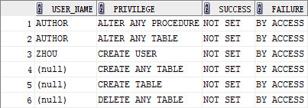
8.5.4 权限审计
【例8.16】 分别对AUTHOR和ZHOU用户进行系统权限级别的审计。
AUDIT DELETE ANY TABLE WHENEVER NOT SUCCESSFUL;
AUDIT CREATE TABLE WHENEVER NOT SUCCESSFUL;
AUDIT ALTER ANY TABLE,ALTER ANY PROCEDURE BY AUTHOR BY ACCESS
WHENEVER NOT SUCCESSFUL;
AUDIT CREATE USER BY ZHOU WHENEVER NOT SUCCESSFUL;
通过查询数据字典DBA_PRIV_AUDIT_OPTS（必须以SYS用户连接数据库进行查询），可以了解对哪些用户进行了权限审计及审计的选项。
SELECT USER_NAME, PRIVILEGE, SUCCESS, FAILURE
FROM DBA_PRIV_AUDIT_OPTS
ORDER BY USER_NAME;
查询结果如图8.18所示。

